Slide 1

Телевизоры 2018
Schaub Lorenz International GmbH

Slide 2
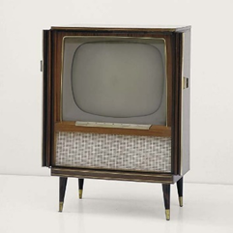
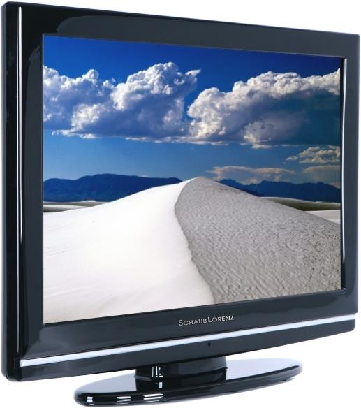
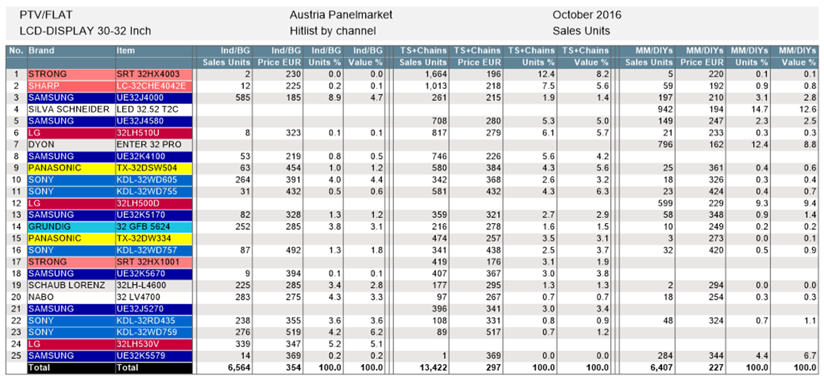
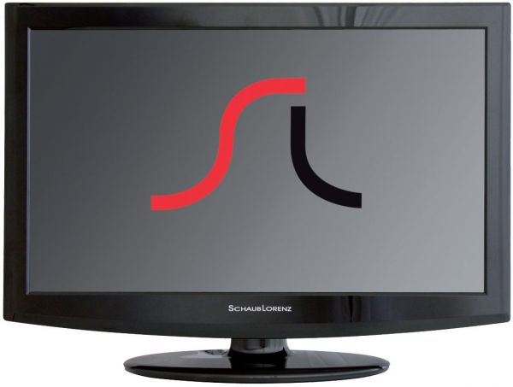
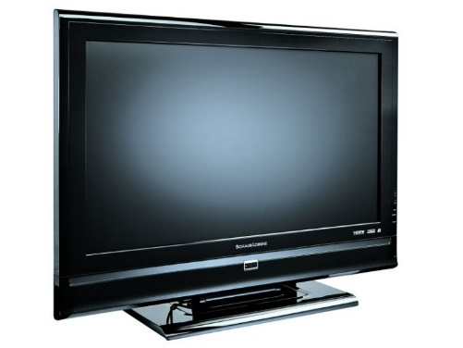
Продукт с историей!
В 1952 г. на выставке в Дюссельдорфе компанией Schaub Lorenz представлен первый цветной телевизор
Телевизоры Schaub Lorenz попадают в GFK в Европе

Slide 3
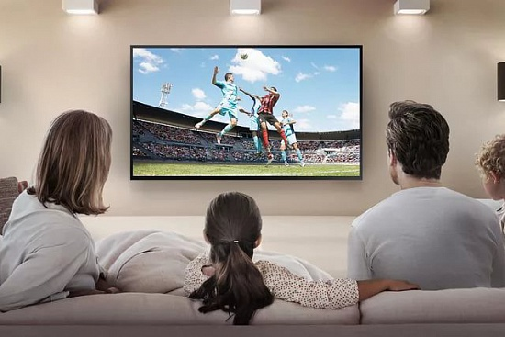


Модельный ряд 2018
SLT32M5500
SLT40M6000
SLT43M6500

Slide 4
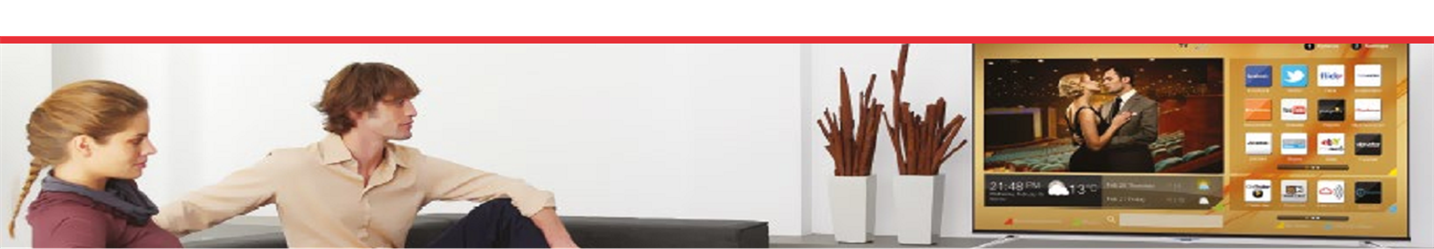


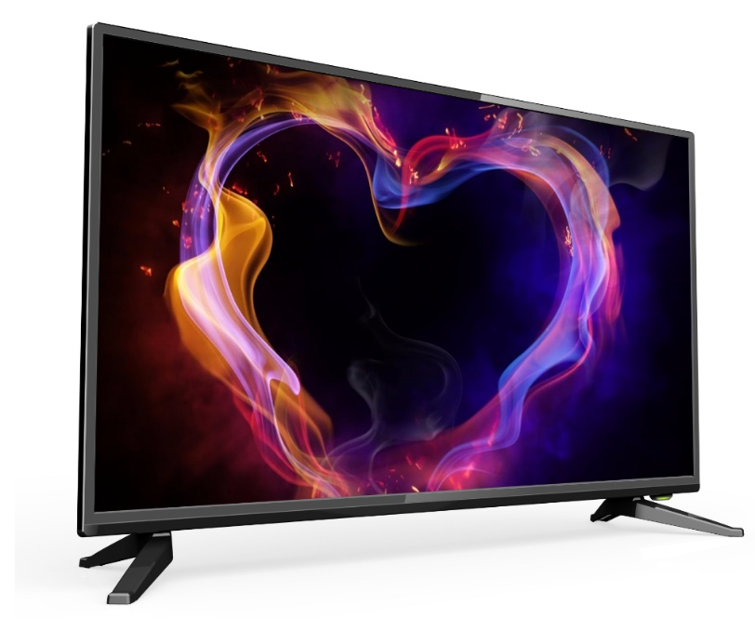
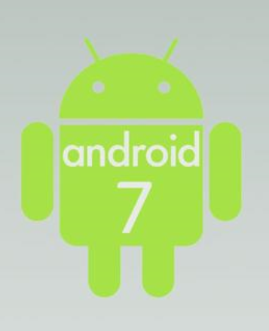





SLT32M5500
Диагональ 32 дюйма
Цвет рамки черный
Smart TV- Android 7.0
Встроенный Wi-Fi
GOOGLE PLAY
Разрешение экрана 1366*768-720p
Соотношение сторон 16:9
Угол обзора 178/178
Цифровой тюнер DVB-T/C/S2/T2(Возможность просмотра цифрового, кабельного телевиденья без дополнительных устройств)
HDMI разъем -3шт
USB разъем – 2шт
Язык Russian/English/French
РРЦ 18 490р

Slide 5
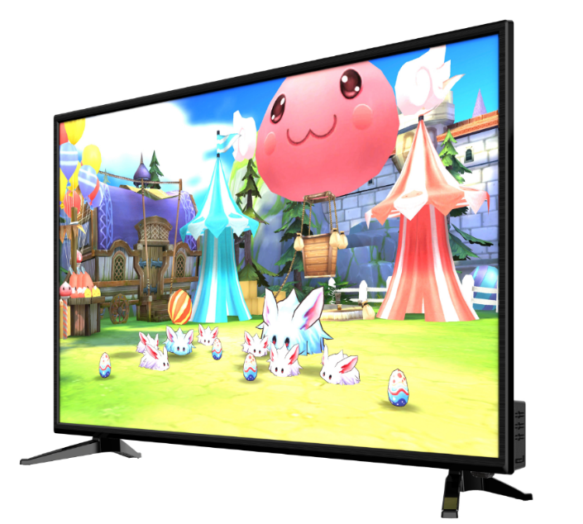
SLT40M6000
Диагональ 40 дюймов
Цвет рамки черный
Тип подсветки D Led (Директ лед)
Разрешение экрана 1920*1080-Full HD1080p
Соотношение сторон 16:9
Угол обзора 178/178
Цифровой тюнер DVB-T/C/S2/T2(Возможность просмотра цифрового и кабельного телевиденья без дополнительных устройств)
HDMI разъем -3шт
USB разъем
Язык Russian/English/French
РРЦ 21 990р

Slide 6

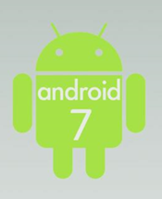
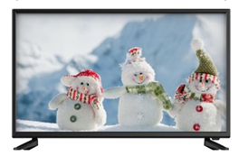


Диагональ 43 дюйма
Цвет рамки черный
Smart TV- Android 7.0
Встроенный Wi-Fi
Wireless Display (Возможность передачи контента с мобильного устройства на телевизор)
Разрешение экрана 1920*1080- Full HD1080p
GOOGLE PLAY
Соотношение сторон 16:9
Угол обзора 178/178
Цифровой тюнер DVB-T/C/S2/T2(Возможность просмотра цифрового и кабельного телевиденья без дополнительных устройств)
HDMI разъем -3шт
USB разъем-2шт
Язык Russian/English/French
SLT43M6500
РРЦ 26 990 р

Slide 7
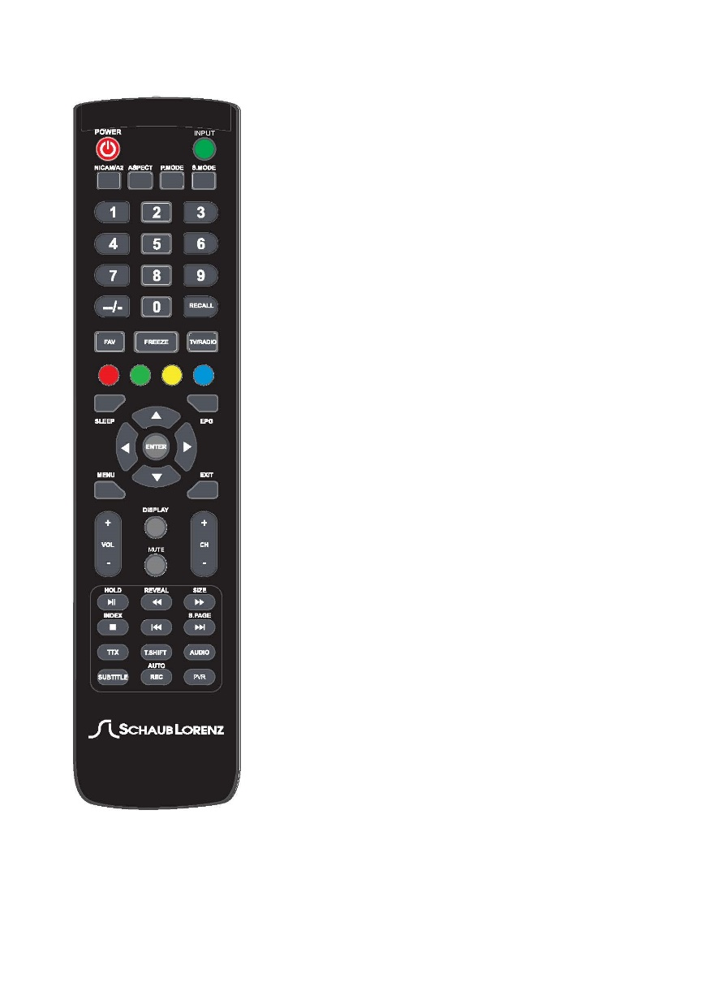
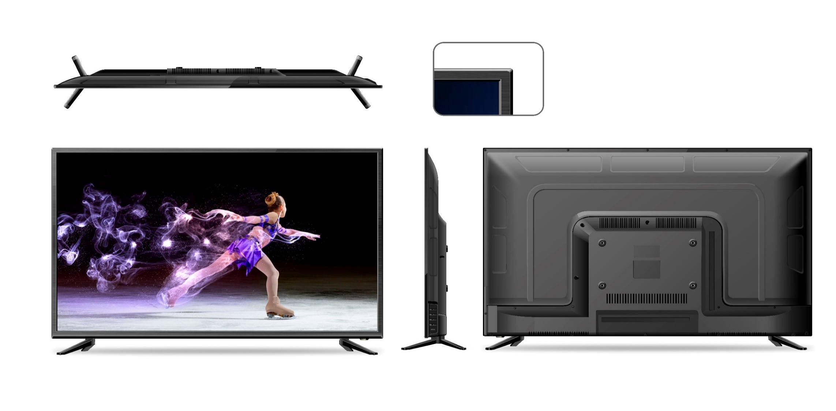
Дизайн телевизоров и аксессуаров
Все телевизоры Schaub Lorenz 2018г выполнены в Ultra slim design.
Корпус и пульт сделаны из soft plastic ( технология нет отпечаткам пальцев)
Эргономический ПДУ.
Мощный Стерео звук с пред установками(музыка, театр и т.д)
Спутниковый тюнер DVB S2 (Возможность просмотра спутникового тв без ресивера)
Современный процессор обработки картинки и звука на базе Cortex A-серии для тв с Android
Разработка дизайна и софта для Android TV велась под контролем немецких инженеров.

Slide 8

